Slide 1
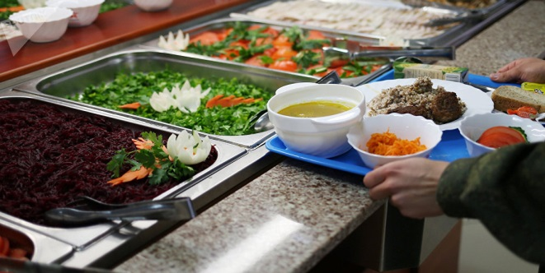
МИНИСТЕРСТВО ОБРАЗОВАНИЯ И НАУКИ РЕСПУБЛИКИ КАЗАХСТАН
КОМИТЕТ ПО ОХРАНЕ ПРАВ ДЕТЕЙ
ОРГАНИЗАЦИЯ ШКОЛЬНОГО ПИТАНИЯ
2022 ГОД

Slide 2
НОРМЫ ПРАВИЛ ОРГАНИЗАЦИИ ПИТАНИЯ
постоянная отчетность о качестве используемых
продуктов поставщиками услуг;
утверждение директором школы ассортиментного
перечня выпускаемой продукции;
- обеспечение доступа на пищеблок членов комиссий по мониторингу качества питания, межведомственных экспертных групп по контролю за качеством питания
- запрет на продление договоров в случае выявления нарушений школьными комиссиями, МЭГ
- объявление поставщика недобросовестным поставщиком в судебном порядке

Slide 3
ПОРЯДОК ДЕЯТЕЛЬНОСТИ
КОМИССИЙ ПО МОНИТОРИНГУ КАЧЕСТВА ПИТАНИЯ
ЗАДАЧИ
СОСТАВ
1) контроль на пищеблоке (в столовой) за:
- организацией работы;
- качеством пищевой продукции, условиями ее
транспортировки, доставки, разгрузки, хранения;
соблюдением технологии приготовления пищевой
продукции и сроками ее реализации;
- соответствием пищи физиологическим потребностям
детей в основных пищевых веществах;
- наличием и исправностью технологического оборудования;
- соблюдением санитарного состояния пищеблока (столовой),
правил личной гигиены работниками пищеблока;
2) подготовка предложений по улучшению питания
в Межведомственную экспертную группу по
мониторингу за качеством питания
ПРЕДСЕДАТЕЛЬ – Руководитель школы
медицинский работник;
члены администрации;
заведующий производством;
представители родительского
комитета и попечительского совета
В комиссии не менее 7 человек,
в том числе не менее 3-х человек
из числа родительской
общественности
данной школы

Slide 4
РЕЗУЛЬТАТОМ ДЕЯТЕЛЬНОСТИ КОМИССИЙ ЯВЛЯЕТСЯ:
незамедлительное расторжение Договора с поставщиком в случае подтвержденного факта отравления детей, взрослых по вине поставщиков услуги, товаров, и направление искового заявления в суд для признания поставщика недобросовестным;
при выявлении нарушений бракеражная комиссия:
ставит в известность поставщика услуги, товаров и руководителя
организации образования о выявленных нарушениях;
направляет в течение 1 (одного) рабочего дня в территориальные
подразделения ведомства государственного органа в сфере санитарно-эпидемиологического благополучия населения обращение с указанием выявленных нарушений с приложением акта проверки с целью инициирования внеплановой проверки;
предоставляет не более 5-ти рабочих дней на устранение нарушений;

Slide 5
РЕЗУЛЬТАТОМ ДЕЯТЕЛЬНОСТИ КОМИССИЙ ЯВЛЯЕТСЯ:
3) при повторном выявлении нарушений бракеражная комиссия:
- ставит в известность поставщика услуги, товаров (при наличии) и руководителя организации образования о выявленных нарушениях;
направляет в течение 1 (одного) рабочего дня в территориальные
подразделения ведомства государственного органа в сфере санитарно-эпидемиологического благополучия населения обращение с указанием выявленных нарушений и приложением акта проверки с целью инициирования внеплановой проверки;
предоставляет определённые сроки на устранение нарушений в
зависимости от характера и значимости в эпидемиологическом отношении, но не более 5 (пяти) рабочих дней

Slide 6
ПОРЯДОК ДЕЯТЕЛЬНОСТИ
МЕЖВЕДОМСТВЕННЫХ ЭКСПЕРТНЫХ ГРУПП
ЗАДАЧИ МЭГ
- мониторинг деятельности бракеражных комиссий;
- контроль за организацией питания детей;
- содействие в решении актуальных вопросов в сфере организации питания детей региона;
- разработка предложений по реализации государственной политики в области сохранения здоровья обучающихся и воспитанников в организациях образования;
- мониторинг деятельности организаций образования по вопросам пропаганды здорового питания детей и формирования культуры питания;
- ведение учета поставщиков услуг с грубыми нарушениями нормативных правовых актов в сфере санитарно-эпидемиологического благополучия населения

Slide 7
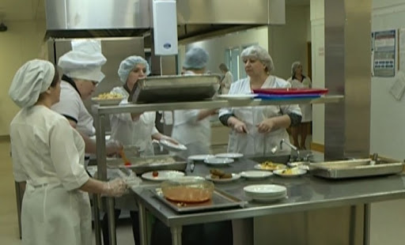
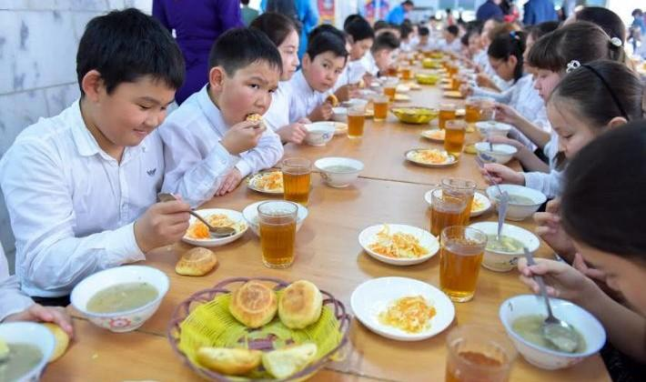
ПОРЯДОК ДЕЯТЕЛЬНОСТИ
МЕЖВЕДОМСТВЕННЫХ ЭКСПЕРТНЫХ ГРУПП
ВИДЫ МЭГ
- районная;
- городская;
- областная
МЭГ возглавляет руководитель управления образования
МЭГ формируется по согласованию из представителей аппарата акима, управлений образования, здравоохранения, по делам общественного развития, депутатов маслихата, общественных советов, политических партий, родительской общественности (не менее 3-х чел.), а также НПО в сфере детства

Slide 8
ПОРЯДОК ДЕЯТЕЛЬНОСТИ
МЕЖВЕДОМСТВЕННЫХ ЭКСПЕРТНЫХ ГРУПП
ЗАДАЧИ МЭГ
ПЛАН ПОСЕЩЕНИЙ МЭГ
- мониторинг деятельности Комиссий;
- контроль за организацией питания детей;
- содействие в решении актуальных вопросов в сфере организации питания детей региона;
- разработка предложений по реализации государственной политики в области сохранения здоровья обучающихся и воспитанников в организациях образования региона
План-график мониторинга по организации качества питания:
- городская/районная Экспертная группа посещает в течение учебного года 100% организаций образования (25% в квартал);
- областная Экспертная группа посещает в течение учебного года не менее 28% организаций образования региона (7% в квартал)

Slide 9
ПОРЯДОК ДЕЯТЕЛЬНОСТИ
МЕЖВЕДОМСТВЕННЫХ ЭКСПЕРТНЫХ ГРУПП
ФУНКЦИИ МЭГ
- мониторинг ассортимента продукции
- прием рекомендаций по качественному улучшению рациона питания детей рациона питания
- мониторинг наличия соответствующих документов, удостоверяющих качество и безопасность пищевой продукции
- визуальный осмотр пищеблока, складских помещений, технологического оборудования и т.д. с просмотром записей с камер видеонаблюдения
- изучение мнения детей, родителей (законных представителей)
- участие в разработке предложений и рекомендаций по улучшению качества питания

